Slide 2
Wie zijn wij?
IC Utrecht is een interkerkelijke commissie voor het Dovenpastoraat.
Wij zijn onderdeel van het Interkerkelijk Dovenpastoraat (IDP). Het is een landelijke organisatie van de PKN, CGK en NGK.
Meer informatie?: www.doofenkerk.nl

Slide 3
Wat doen wij?
Aantal voorbeelden:
Organiseren van speciale dovendiensten
Betrokken bij het organiseren van dovendiensten in de gewone kerkelijke gemeenten (gecombineerde diensten) Bijbelkring onder leiding van de dovenpastor Hendrik Stevens
Pastoraat onder de doven en slechthorenden
Gezamenlijke diensten met dove jongeren en ouderen.

Slide 4
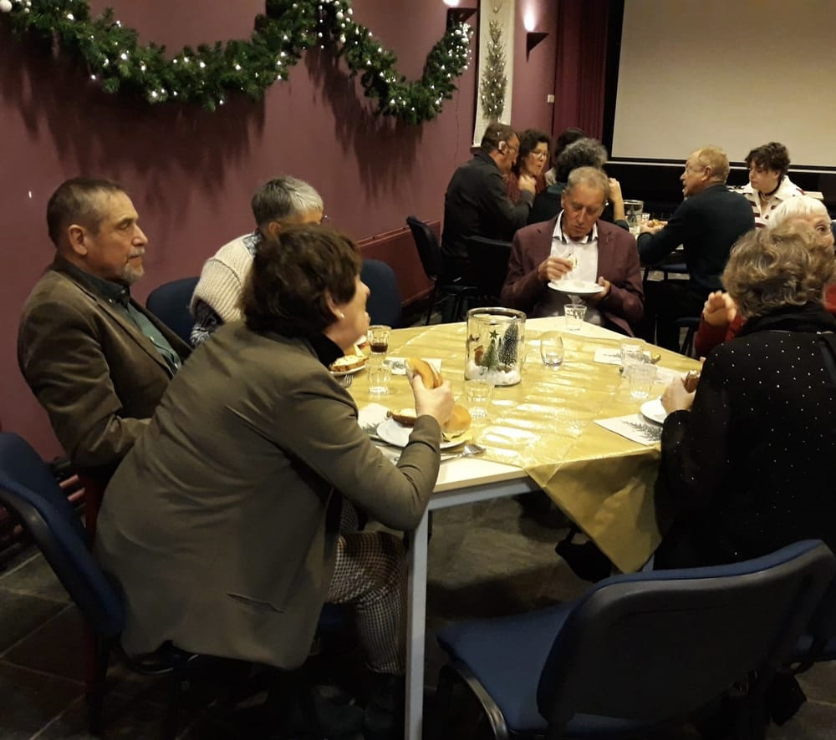

Slide 5
Onze missie
Onze overtuiging: “Twee werelden, verschillende gaven en één kerk.”
Veel doven en slechthorenden kunnen moeilijk meedoen in de kerken, daarom organiseren wij kerkdiensten en activiteiten samen met hen. Zodat zij ook kunnen meedoen en volgen.
Zoeken naar verbinding tussen doven en horende mensen in de plaatselijke kerken.

